Slide 1
TBT633
MİKROBİYAL BİYOTEKNOLOJİ

Slide 2
Ders içeriği
Mikrobiyal Biyoteknoloji tanım-tarihçe
DNA, RNA, Replikasyon, transkripsiyon, translasyon, gen ifadesinin düzenlenmesi
Rekombinant DNA teknolojisi
Omiks dünyası: genomik, proteomik, transkriptomik, metagenomik, metabolomik
Suşların izolasyonu ve taranması
Mikrobiyal üreme kinetikleri: kesikli ve sürekli kültür, fermantasyon teknolojisi, biyofilm, immobilize hücreler
Proteinlerin rekombinant mikroorganizmalar tarafından büyük ölçekli üretimleri, protein mühendisliği, direkt mutagenez
Biyokatalizler: doğal enzimler ve varyantları
Mikroorganizmaların endüstriyel kullanımları: ticari ürünler, biyopolimerler, aminoasitler, etanol
BİYOREMEDİASYON, ATIK SU ARITIMI, AĞIR METALLERİN UZAKLAŞTIRILMASI, biyomadencilik, biyoyakıtlar
PGPR’LER, mikrobiyal insektisitler, gut mikrobiyota
Antibiyotik ve aşı üretimi
Alternatif enerji üretimi

Slide 3
BİYO-TEKNOLOJİ
BİYO:
Canlı, yaşam
TEKNOLOJİ:
İnsanların doğal koşulları kendi lehine değiştirme yöntemleri
İnsanın bulunduğu ortamı değiştirmek üzere sahip olduğu ve kullandığı tekniklerin (araç ve sistematiklerin) tümü
3

Slide 4
BİYOTEKNOLOJİNİN ORTAYA
ÇIKIŞI
Canlılar ihtiyaçları olan enerjiyi oksijenli solunumla açığa çıkarırlar
Oksidatif fosforilasyon-mitokondri
Oksijensiz solunum –fermantasyon
Anaerobik şartlarda maddenin parçalanması ile sitoplazmada gerçekleşir
Bazı bakteriler ve mayalar
Sütten; peynir, kefir, yoğurt,
Undan; mayalı hamur
Meyve sularından; alkol ve sirke
Üzümden; şarap
Arpadan; bira
Etten; pastırma
Havuçtan; şalgam
Besinlerden; turşu
Buğday unundan; tarhana ve boza vs.
4

Slide 5
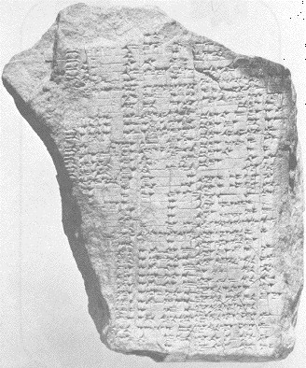
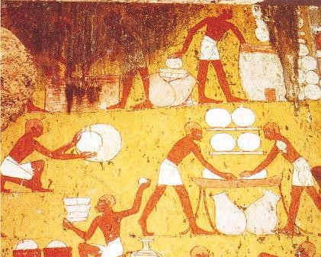
BİYOTEKNOLOJİNİN ORTAYA
ÇIKIŞI
M.Ö. 6000
Sümerler ve Babiller
  ilk kez mayanın fermantasyon tekniği kullanarak bira yapımında kullanması
M.Ö. 4000
Orta Asya
  Sütten yoğurt ve peynir yapımı
M.Ö. 1300
Mısırlılar
  ekmek mayasını kullanmaları
5

Slide 6
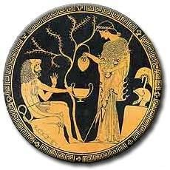
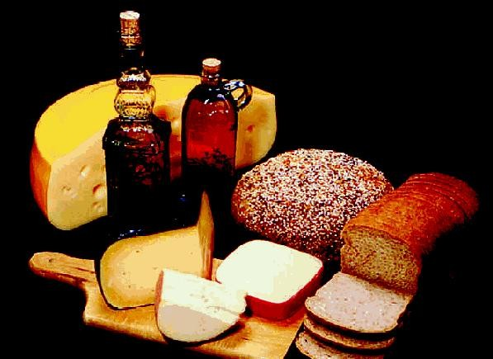
BİYOTEKNOLOJİNİN ORTAYA
ÇIKIŞI
Üzüm suyu, şarap yapımı
Başlangıçta farkında olmaksızın kullanılan bu süreçlerin bilimsel ve teknolojik kontrolü biyolojik bilimlerde 18.
yüzyılda ortaya çıkan gelişmelere paralel olarak devreye
girer
6

Slide 7
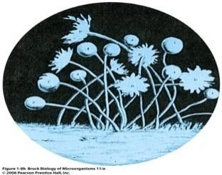
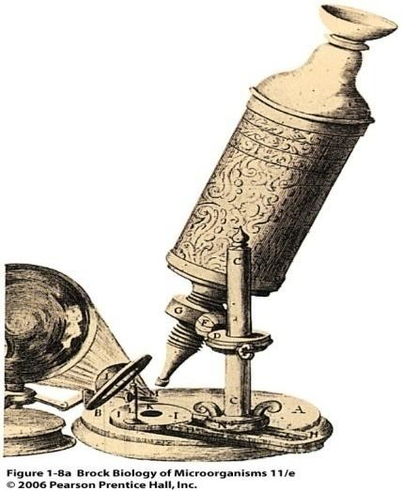
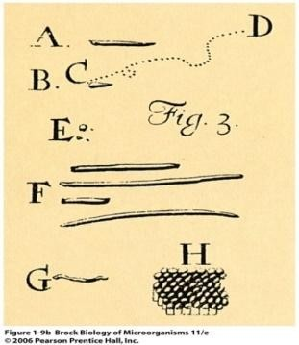
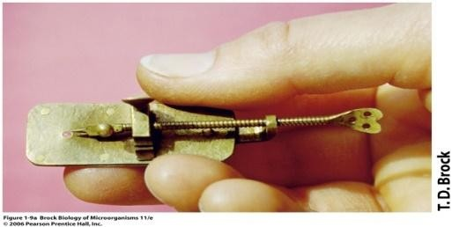
BİYOTEKNOLOJİ-TARİHÇE
İHİ
YY-19. YY
1665 Robert Hooke
  mikroskop ile tüm canlıların hücrelerden oluştuğunu keşfetmiştir.
1673 Anton van Leeuwenhoek
mikroskop ile protozoa ve bakterileri keşfetti
Protozoa ve bakterilerin fermentasyonda rol açıklayan ilk bilim adamı
oynayabileceğini
1856 Louis Pasteur (1822 -1895)
mikroorganizmaların fermentasyondan sorumlu olduklarını kesin bir şekilde tanımladı
7

Slide 8
BİYOTEKNOLOJİ-TARİHİ
1856 Louis Pasteur (1822 -1895)
Kimyager
Şarapların bozunma nedenini araştırır ve bazı mikroorganizmaların fermantasyonu bozduğunu belirler
Üzüm suyunu 63 °C’ye kadar ısıtır ve şarap yapımını bozan zararlı mikroorganizmaları öldürür
Üzüm suyunu soğutur, fermantasyon yapan mikroorganizmaları ekler ve bozunmadan şarap elde eder
«PASTÖRİZASYON»
Mikroskopta mayadan daha küçük mikrop
adını verdiği canlıları
belirler ve bu canlılara mikroorganizma adını verir
Fermantasyonun kimyasal değil biyolojik bir süreç olduğunu tespit eder
1857’de Laktik asit fermantasyonu» başlıklı makale- mikrobiyoloji ve kimyanın başlangıcı
GELENEKSEL BİYOTEKNOLOJİ
8

Slide 9
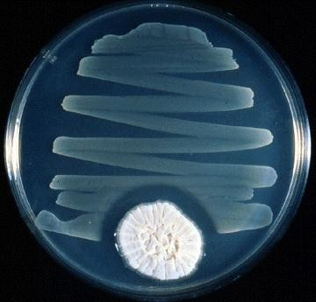
BİYOTEKNOLOJİ-TARİHİ
1883 Robert Koch
Patojen mikroorganizmaların keşfi
Tüberküloz, kolera antraks patojenlerinin tanımlanması
1865 Gregor Mendel
bezelyeler ile çalışarak kalıtım kurallarını ortaya koydu.
genetik biliminin başlangıcı
1881-1955 Alexander Fleming
petri kaplarında bir parça küfle çevrelenmiş bölümde tüm bakterilerin
(Staphylococcus aureus) öldüğünü keşfetti.
Antibiyotik keşfi (Penisilin)
BİYOTEKNOLOJİDE İKİNCİ AŞAMA: ENZİM DÖNEMİ (BİYOİŞLEM TEKNOLOJİSİ, ARA DÖNEM)
9

Slide 10
BİYOTEKNOLOJİ-TARİHİ
ENZİM TEKNOLOJİLERİ
Enzim: Canlı organizmalarda kimyasal değişimlerin daha hızlı
gerçekleşmesini sağlayan moleküllerdir
Enzim üretimi
Saflaştırılması
Hareketsizleştirilmesi
Endüstriyel üretimi
Meyve sularının berraklaştırılması
Daha kolay ve yüksek miktarda peynir üretimi (renin, kimozin enzimleri)
Alkollü içki üretimi Fruktoz şurubu üretimi,
Temizlik deterjanı üretimi vs.
10

Slide 11
BİYOTEKNOLOJİ-TARİHİ
BİYOTEKNOLOJİ TERİMİ VE İLK TANIMI
1919 Karl Ereky
İlk defa biyoteknoloji teriminin kullanılması
Biyoteknoloji teriminin o zamanki tanımı, anlamı ve kapsamı, günümüze kadar gelişen modern tekniklerin bu alana uygulanması ile, önemli ölçüde değişikliklere uğramıştır.
Karl Ereky, Macar bir mühendis, « Biotechnology of Meat, Fat and Milk Production in an Agricultural Large-Scale Farm» başlıklı kitabında biyoteknoloji terimini kullanmıştır.
Biyoteknolojiyi ‘Biyoteknolojik Sistemler Yardımıyla Hammaddelerin Yeni Ürünlere Dönüştürüldüğü işlemlerdir’ şeklinde tanımlamıştır.
11

Slide 12
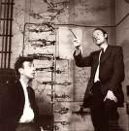
BİYOTEKNOLOJİ-TARİHİ
1944-1976
1944 Avery, Macleod ve McCarty
genetik materyal (aktarılan) DNA
1953 Watson ve Crick
DNA’nın ikili sarmal yapısının belirlenmsi
1973: Boyer ve Cohen
Rekombinant DNA Teknolojisi
Herhangi bir canlıdan alınan bir gen, bakteri DNA’sı (plazmid) içine yerleştirilerek, yeni genin bakteri, bitki ya da hayvan hücresi tarafından ifadesi (ekspresyonu) yolu ile insan sağlığı ve kullanım için önemli bir çok ürünün eldesi (aşılar, insülin,
ilaç sanayi, zirai amaçlı kullanım, biyodegradasyon gibi)
MODERN BİYOTEKNOLOJİ
12

Slide 13
BİYOTEKNOLOJİ-TARİHİ
1978:
Rekombinant insülin geninin Escherichia coli içerisine aktarılması
1982
Şeker hastaları için kullanılan insülinin bakteriler tarafından üretilebilir hale gelmesi ve ilk insülin içeren ticari ürün olan humulin in piyasaya sürülmesi
1975-1977 DNA dizileme yöntemlerinin geliştirilmesi
Sanger Yöntemi, Zincir Sonlandırma Yöntemi
Maxam-Gilbert Yöntemi, Kimyasal Kırılma Yöntemi
1983 Kary Mullis Polimeraz Zincir Reaksiyonu
MODERN BİYOTEKNOLOJİ
13

Slide 14
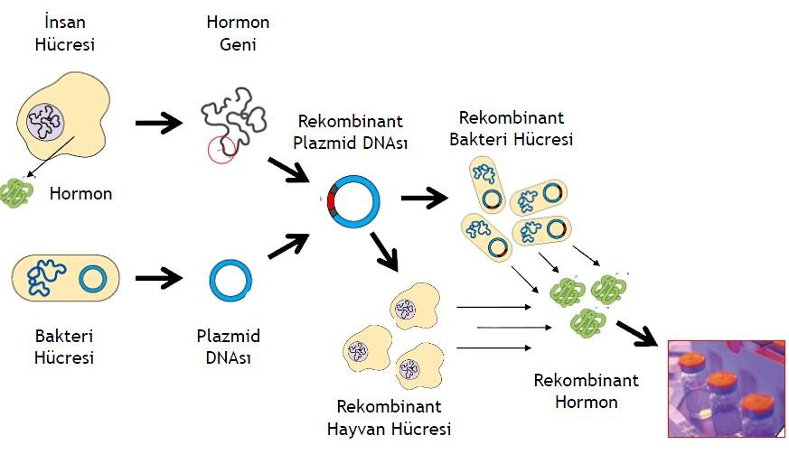
Biyoteknoloji: Tarihçesi
14

Slide 15
BİYOTEKNOLOJİ-TARİHİ
1996 Biyosensörlerin kullanılması
*1997 Koyun (Dolly) klonlandı. (2003’te öldü)
*1998 Embriyonik kök hücre üretimi gerçekleştirildi.
1999 Deli dana hastalığı için hızlı ve hassas tanı sistemi geliştirildi
2000 Dolly’den sonra araştırmacılar insana organ transplantı için domuz
klonladılar.
2000 Üçüncü dünya ülkelerindeki körlükle mücadele edebilmek için A vitamini üretmek üzere modifiye edilen Altın Pirinç üretildi.
2000 Menejite sebep olan bakterinin gen haritası çıkarıldı.
2001 İnsan Genom Projesi büyük ölçüde tamamlandı. İnsan gen haritası çıkarılmış oldu.
2002 Gen çipleri (complete human gene microarrays) ticari ürün olarak
piyasaya sürüldü
•
15

Slide 16
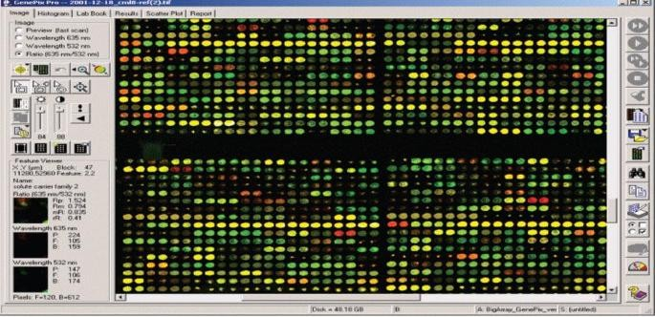
Biyoteknoloji: Tarihçesi
.
2002 Bilim adamları, pirinç için önemli ekonomik kayıplara (yıllık 60 milyon insanın beslenmesine karşılık gelen
miktarda) sebep olan küfün taslak genetik haritasını çıkardılar.
2004 İlk kez kedi klonlandı.
2004 Monoklonal antikor yöntemi ile üretilen ilk kanser ilacını FDA olayladı. AVASTIN® (bevacizumab).
2005 Araştırmacılar karkas hücresinden inek klonladılar.
2006 Göğüs kanserinin tekrarlaması üzerine 10.000 hasta üzerinde 10 yıl sürecek genetik test çalışmaları başlatıldı.
16

Slide 17
BİYOTEKNOLOJİ-TARİHİ
GELENEKSEL BİYOTEKNOLOJİ DÖNEMİ (1919-1939)
ARA DÖNEM (1940 – 1972)
MODERN BİYOTEKNOLOJİ (1973 – GÜNÜMÜZE)

Slide 18
MODERN BİYOTEKNOLOJİ-
Tanım
1982 OECD raporundaki tanım:
Temel Bilimlerin ve mühendislik ilkelerinin, ham maddelerin biyolojik araçlar yardımıyla ürünlere dönüştürüldüğü süreçlere uygulandığı bir teknoloji
1989 Avrupa Birliği Federasyonu tanımı:
Organizma, hücre veya bunların kısımlarının, mal ve
ve
hizmet sektöründe uygulanması amacıyla doğa
mühendislik bilimlerinin entegrasyonu
1992 Biyoçeşitlilik Sözleşmesi
Özgün kullanım amacıyla ürünler
veya prosesler
meydana getirmek veya var olanı değişime uğratmak üzere biyolojik sistemlerin, canlı organizmaların veya bunların türevlerinin kullanıldığı her türlü teknolojik uygulama

Slide 19
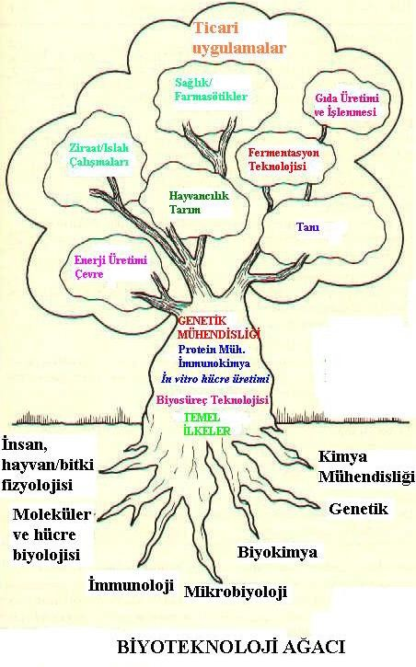
BİYOTEKNOLOJİ-Disiplinlerarası
bir bilim dalı
Biyoloji Kimya
Gıda mühendisliği Çevre mühendisliği Doku mühendisliği

Slide 20
Biyoteknoloji nedir?
Biyoloji ve teknolojinin birlikte kullanımı Biyolojik sistemlerin kullanımı
Mikroorganizmalar
Bitki hücre ve dokuları
Hayvan hücre ve dokuları
Enzimler ve proteinler
Genetik materyal
Büyük çaplı üretim
Ticari getiri /İnsan sağlığı ve faydasına yönelik ürün eldesi
20

Slide 21
BİYOTEKNOLOJİ-Geleceğin teknolojisi?
Birleşmiş Milletler Nüfus Fonu verilerine göre:
Bugüne dek yaklaşık 110 milyar insan doğmuştur
1802 de 1 milyar olan insan nüfusu 2010 da 6.9 milyara ulaşmıştır
Birleşmiş Milletler tahmini (2005):
2020’de 7.75 milyar
2100’de 11.21 milyar
Dünya kaynaklarının «herkese» yetmeyecek noktaya doğru hızla ilerlemekte
Biyoteknoloji
Nanoteknoloji

Slide 22
RENKLERLE BELİRLENMİŞ
BİYOTEKNOLOJİ SAHALARI
Kırmızı: Sağlık
Yeşil: Tarım ve çevre Mavi: Su ve deniz
Sarı: Gıda ve beslenme
Beyaz: Genlere dayalı biyoendüstriler Kahve: Sulama ve çölleşme Karanlık/Koyu: Biyo-terör, biyo-suç Mor: Patent, fikri mülkiyet hakları
Altın: Biyoinformatik, nanoteknoloji
Gri: Fermantasyon ve biyoproses teknolojisi

Slide 23
KIRMIZI BİYOTEKNOLOJİ
(Sağlık ve ilaç sektörü)
Tanı:
Biyoteknolojik yöntemlerin kullanılması ile insan gen haritasının çıkarılması, hastalıkların daha kısa sürede ve daha büyük kesinlikle saptanması
Hamilelik testleri, HIV testi, kolesterol testi vb. Daha çabuk ve kesin teşhis
Doğum öncesi bebeğin hastalık geni taşıyıp taşımadığının belirlenmesi
İlaç:
30 bin civarında hastalığın 10 binine etkili tedavi sunulabilmektedir.
Biyoteknolojik ilaç: üretim süreci, mikroorganizmaların ya da canlıların
ürettiği enzim gibi maddeleri kapsayan ilaçlardır.
2000 yılında tedavilerdeki genel payı %5, 2005 de ise %15 tir.
İlaç patentleri; 2015 yılında ABD de başvuruların %8.5 i biyoteknolojik ilaç ile ilişkilidir.
2015 yılında biyoteknolojik ilaçların reçeteli ilaçlardaki oranı %17 dir.

Slide 24
KIRMIZI BİYOTEKNOLOJİ
(Sağlık ve ilaç sektörü)
Aşı:
Biyoteknolojik aşılar
Hepatit B aşısı HBsAg içerir, 1986 da biyokimyasal yolla saflaştırılmış ve aşı olarak üretilmiştir (Amerikan Gıda ve İlaç Dairesi)
1992de DNA aşıları, antijen genleri içeren aşılar.
1997 de ebola, 1999 da kolera için rekombinant aşılar üretildi.
Kök hücre ve gen tedavisi
Farklılaşma potansiyeline sahip , yaşam kaynağı hücrelerdir.
Totipotent her yönde farklılaşma yeteneği olan döllenmeden sonraki ilk 5 günde oluşan hücreler
Pluripotent çok yönlü farklılaşma yeteneği olan, belirli şartlarda diğer hücrelere
dönüşebilirler
Erişkin kök hücreler: kemik iliği, göbek kordonu, göz, sinir, karaciğer, deri gibi dokularda bulunur
Son 20 yılda kök hücre nakli, ile Akdeniz anemisi, lösemi, lenfoma gibi hastalıkların ve bazı kanser türlerinin tedavileri yapılmaktadır
Alzhemier, Parkinson, kaza sonrası felç, kemik, eklem iltihabı, şeker gibi hastalıklar kök hücre
tedavisi ile iyileştirilebilecektir.
Gen tedavisi/terapisi ilaç yerine hastanın genetik yapısının değiştirilmesi veya hücrelerine eksik olan genin verilmesi olarak tanımlanır.

Slide 25
KIRMIZI BİYOTEKNOLOJİ
(Sağlık ve ilaç sektörü)
Kök hücre ve gen tedavisi
Gen tedavisinin başarısı:
Hastalığın hangi gen ile ilişkili olduğunun tespiti
Aktarılacak genin tanımlanması
Hedef hücrelere aktarım
Genin çalışıp çalışmadığının kontrolü
Beklenmeyen yan etkilerin ölçülmesi ne bağlıdır
Somatik gen tedavisi*
İlk ticari örneklerden biri
İnsan veya domuz kanından insülin alınması ve bunun E. coli ye aktarılarak hormon elde edilmesi
2007-2014 yıllarında gen tedavisi patent başvuru sayıları
  ABD 1419
  Avrupa 675
  Çin 459
Biyosensörler ve biyoçipler

Slide 26
KIRMIZI BİYOTEKNOLOJİ
(Sağlık ve ilaç sektörü)
Biyosensörler ve biyoçipler
Biyolojik detektörler (algılayıcılar) biyolojik materyal içeren ve/veya bunları çeşitli ortamlarda miktar ve özellik itibari ile tespit ederek ölçülebilir sinyallere dönüştüren aletlerdir.
Biyosensörler üç kısımdan meydan gelir:
Tanıyıcı bölüm
  Enzimler, mikroorganizmalar, bitkisel ve hayvansal dokular, antikorlar, nükleik asitler
Tanıyan ile tanınan arasındaki etkileşmeyi elektrik sinyaline çeviren çevirici (transduser)
Elektronik bölüm
Kalıtsal ve biyolojik hastalıkların, çevre sağlığını tehdit eden
mikroorganizmaların tanısında kullanılabilir
Biyoçip-bir çeşit sensör
Biyolojik olarak kullanılabilen mikroişlemciler
Sağlık, tarım, çevre sektörlerinde;
  Çeşitli enfeksiyonların tespiti, kimyasal maddelerin saptanması ve tanımlanması gibi işlemlerin hızlı ve daha düşük maliyetli gerçekleştirilmelerini sağlar
  Ör. S4MS çip-deri altına yerleştirilir, şeker hastalarının glukoz seviyesi sürekli kontrol edilebilir
çeşitli

Slide 27
YEŞİL BİYOTEKNOLOJİ
(Tarım ve Hayvancılık Sektörü)
Modern Biyoteknolojinini en geniş kullanım alanı
Rekombinant aşılar
Büyük ve küçük baş hayvanların hastalıklardan korunmaları
Daha kaliteli et, süt, yün elde edilmesi ile Hastalığa dayanıklı hayvanların geliştirilmesiyle ilgili genlerin saptanması
Moleküler tarım (molecular farming/Bio-farming); bitki ve hayvanların transgenik yöntemlerle rekombinant protein ve diğer tıbbi farmasötik ürünlerin üretilmesinde kullanılmaları
Ör, transgenik tütün; kanser, iltihaplı hastalıklar vb. hastalıklara karşı tedavi edici proteinler, monoklonal antikorlar ve aşı üretiminde kullanılmaktadır

Slide 28
YEŞİL BİYOTEKNOLOJİ
(Tarım ve Hayvancılık Sektörü)
Endüstriyel ilaçlar biyoteknolojik yöntemlerle bitki ve hayvanlardan elde edilmektedir.
Bitkide ilk ticari ürün 1997-transgenik mısırdan avidin (yumurta proteini) ve bakteriyel beta glukorunidaz
2000 yılında insan büyüme hormonu
Mısır, tütün, börülce, pirinç, soya, kanola, arpa, bezelye, yalancı safran (safflower), Arabidopsis çeşitli protein, enzim ve aşıların eldesinde kullanılmıştır.

Slide 29
YEŞİL BİYOTEKNOLOJİ
(Tarım ve Hayvancılık Sektörü)
İneklerde süt veriminin artırılması
Büyüme hormonu (bovine somatotropin) hipofiz bezinden salgılanır, laktasyon ve büyüme için önemli bir endokrindir.
E. coli de BST hormonunun üretilmesi, 1994 de FDA onaylı
1981 de ilk genetik yapısı değiştirilmiş gıda ürünü, süt pıhtılaştırma ajanı-kimozin-geliştirilmiştir.
Buzağı mide mayası yerine peynir yapımında rekombinant kimozin
kullanılmıştır
Fitaz; hayvanlarda fitik asidi hidroliz ederek yemlerde mineral protein-aminoasit , nişasta sindirimine imkan verir, ilgili genin rekombinant ifadesi sağlanmış, fitin fosforundan hayvanların faydalanması sağlanmıştır

Slide 30
YEŞİL BİYOTEKNOLOJİ
(Tarım ve Hayvancılık Sektörü)
Keratin geni-koyunlarda yün kalitesinin artırılması
Nexia adlı biyoteknolojişirketi Kanada da bazı örümcek türlerinde bulunan genleri keçilere aktararak sütte çok esnek, dayanıklı, ve hafif ipek telleri üretmişlerdir (askeri, tıbbi kullanım).
Transgenik hayvanlar;
Yağsız et eldesi, hastalıklara dirençli hayvan geliştirilmesi, biyoaktif moleküllerin hayvanlarda ürettirilmeleri, organ nakli amacıyla transgenik hayvanların yetiştirilmesi, zirai sistemde kullanılacak böcek elde edilmesi vb. uygulama alanları söz konusudur.

Slide 31
YEŞİL BİYOTEKNOLOJİ
(Tarım ve Hayvancılık Sektörü)
Deniz hayvanlarında;
Balık çiftliklerinde, soğuğa dayanıklı, büyümeyi hızlandırıcı, hastalıklara
dirençli çeşitler eldesi
Aquabonty firması AquaAdvantage adını verdikleri transgenik somonu
normal sürenin yarısı kadar bir zaman diliminde normal somonun eriştiği büyüklüğe ulaşmaktadır. Bu somonun güvenli olduğu 2010 yılında FDA tarafından kabul edilmiştir.
İnsanlarda ortaya çıkan hastalıkların tedavisinde 1984 oncogen fareye aktarılmıştır, onco Mouse adı verilmiş FDA ve EPO tarafından patent verilmiştir.

Slide 32
BEYAZ BİYOTEKNOLOJİ
(Endüstri ve Çevre Sektörü)
Çevre kirliliğini ve atıkları azaltılması
Enerji, hammadde ve su kullanımının düşürülmesi
Gıda ürünlerinde fermantasyon tekniklerinin elde edilen enzimlerle hızlandırılması Atıklardan yeni malzemelerin ve biyoyakıtların üretilmesini sağlayan teknolojidir
Çevre Biyoteknolojisi
Biyolojik temizleme-biyoremediasyon
Geleneksel yöntemlere kıyasla 10 kat ucuz maliyet
Temiz yakıt temini:
Nişasta, selüloz, bitkisel yağlar, tarımsal atıklar gibi biyokütle hammadde olarak kullanılarak ucuz ve temiz
yakıt üretimi
1 l ham petrol 1 milyon litre içme suyunu kirletmektedir., biyodizel yakıtlar sucul ekosisteme toksik bir etki yaratmaz
Endüstriyel Biyoteknoloji
Gıda, tekstil ve deterjan sektörü
Daha kolay, hızlı ve çevreye en az zararla ilgili enzimlerin biyoteknoloji üretimleri

Slide 33
Avrupa Biyoteknoloji Federasyonu tanımı; Biyoteknoloji
İnsan ve çevre sağlığını olumsuz etkilemeyecek yöntemlerle, biyolojik sistemlerin bilim ve mühendislik ilkelerine dayalı olarak ürün ve
hizmet üretiminde kullanılmasıdır
33

Slide 34
Biyoteknoloji kapsamındaki biyolojik sistemler
Mikroorganizmalar
Bitki hücre ve dokuları
Hayvan hücre ve dokuları
Enzimler ve proteinler
Genetik materyal
34

Slide 35
Ürün
/ Hizmetler
▫ Enzimler, biyopolimerler
▫ Antibiyotikler, steroidler, alkaloidler
▫ Gıda katkıları
▫ Ticari kimyasallar
Büyük hacimli üretilen ucuz kimyasallar
Etanol, sitrik asit vb.
Metan
▫ Atık su arıtımı
▫ Biyoyakıt
▫ Biyoremediasyon
▫ Asit drenajlarının ıslahı
▫ Biyopestisitler
▫ Biyosensörler
▫ Biyoreaktörler
▫ Transgenik bitki ve hayvanlar
▫ Aşılar/Monoklonal Antibadiler
Atık teknolojisi:
–Atıkların yeniden kullanılabilmesi
–Atıklardan yeni ürün eldesi
Hastalık tanılarının geliştirilmesi
Aşıların geliştirilmesi
•İnsan ve diğer canlıların genomunun incelenmesi
35

